Slide 1


专题四 走俄国人的路

Slide 2
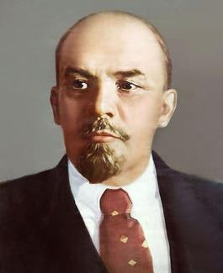
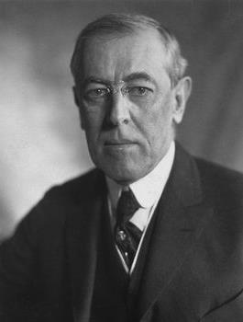
1923年12月17日，北京大学举行25周年纪念民意测验，在“世界大人物”评选中，列宁在全部497票中独得227票，超过美国总统威尔逊176票，高居榜首。
——朱悟禅：《北大25周年纪念民意测验之分析》，《新国民杂志》第一卷第五期（1924年3月30日），第1-8页。
VS
列 宁
威 尔 逊

Slide 3
辛亥革命失败以后，在新文化运动的过程中，大量西方社会思潮开始涌入中国，其中包括社会主义思潮。在一开始，在社会主义思潮这个大流派中，马克思主义并不占据主导地位，但为何到五四运动后，中国多数的先进分子不约而同地选择了马克思主义？

Slide 4
中国的先进分子为什么选择了马克思主义?
（一）辛亥革命失败后，中国人民迫切要求寻找新的出路。
（二）五四运动前后的中国逐步具备了接受马克思主义的必要条件。

Slide 5
（一）辛亥革命失败后，中国迫切要求寻找新的出路
“师夷长技以制夷”的方案
“自强”、
“求富”的方案
建立资产阶级
民主共和国的方案
建立资本主义
君主立宪制度的方案

Slide 6

“中国人向西方学得很不少，但是行不通，理想总不能实现。多次奋斗，包括辛亥革命那样全国规模的运动，都失败了。国家的情况一天一天坏，环境迫使人们活不下去。怀疑产生了，增长了，发展了。”
——毛泽东：《论人民民主专政》，《毛泽东选集》第四卷，人民出版社1991年版，第1470页。
我 太 难 了

Slide 7
（二）五四运动前后中国逐步具备了接受马克思主义
的必要条件
1.阶级基础：工人阶级队伍的壮大和工人运动的发展
2.思想基础：新文化运动开辟了思想解放的通道
3.外部因素：一战和十月革命的影响
4.关键事件：五四运动及其影响

Slide 8
1.阶级基础：工人阶级队伍的壮大和工人运动的发展
20世纪初年尤其是辛亥革命后，中国民族资本主义进入第一个黄金发展时期。民族资本主义的发展促进了中国工人阶级队伍的壮大以及工人运动的发展。
产业工人规模：
1894年 9.8万；
1913年 117.6万
1919年 200万左右
时间 | 罢工情况
1895—1913 | 70余次
1914—1918 | 89次
1919年1-5月 | 19次

Slide 9
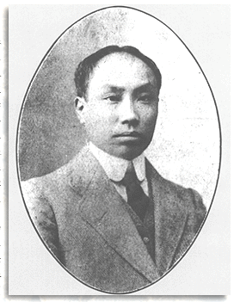
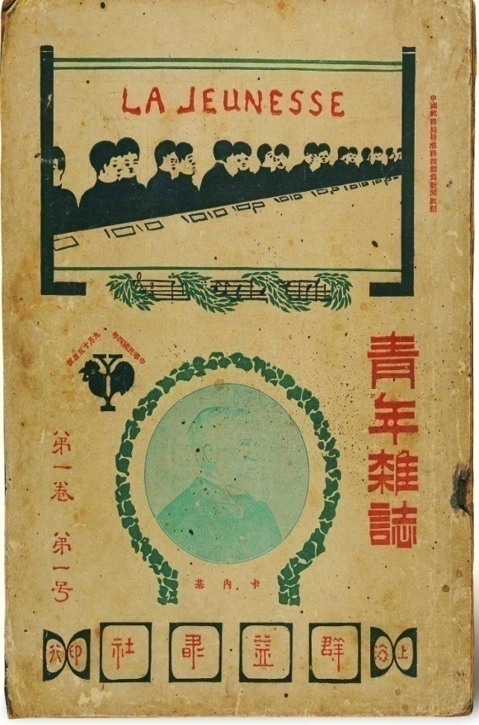
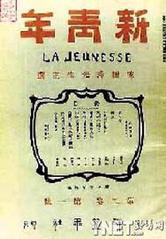
2.思想基础：新文化运动开辟了思想解放的通道
新文化运动的兴起
陈独秀

Slide 10

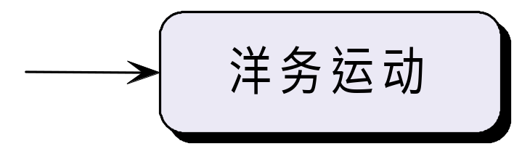





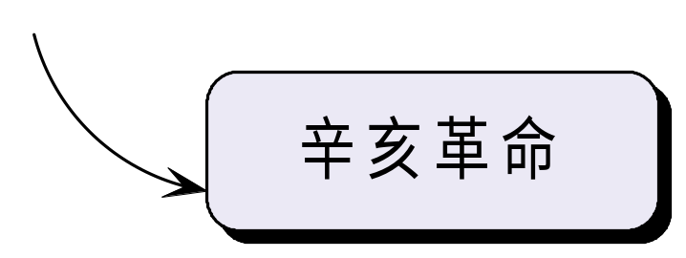


失败
失败

Slide 11
新文化运动的主要内容
（１）提倡民主，反对专制
（２）提倡科学，反对迷信
（３）提倡新道德，反对旧道德
（４）提倡新文学，反对旧文学

Slide 12
新文化运动的意义: 思想启蒙
新文化运动是一场思想启蒙运动，它在思想文化领域内完成了辛亥革命没有完成的任务，掀起了思想解放的潮流，为中国的先进分子从传统思想观念的束缚中挣脱出来，接受包括马克思主义在内的新思潮，奠定了思想基础。

Slide 13
3.外部因素：一战和十月革命的影响
A.一战的影响：中国人对西方“粉”转“路”
第一次世界大战中，直接死于战争的军人达900万，另有2000多万受伤，350万成为终身残废，饿死、疫死者大约1000万。直接经济损失约1805亿美元，间接经济损失约1516亿美元。纯粹从经济角度估计，欧洲的工业发展倒退了8年。

Slide 14
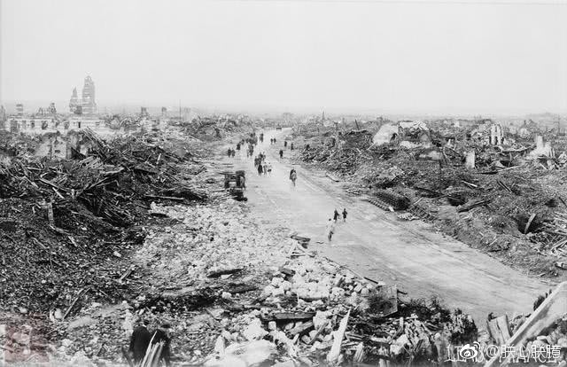
一战极大摧残了西方的物质文明，也对西方制度文明造成了重大打击，集中暴露了资本主义制度的固有缺陷，促使人们开始反思和怀疑西方文明的所谓“优越性”和“普适性”。
一战后废墟当中的欧洲，四处都留下了被轰炸的痕迹

Slide 15

梁启超这样描述1919年的欧洲：
“全社会人都陷入了怀疑、沉闷、畏惧之中，好像失了罗针的船，遇着风，遇着雾，不知前途怎生是好。他们口中流行着这样一句话，叫作“世纪末”。

Slide 16
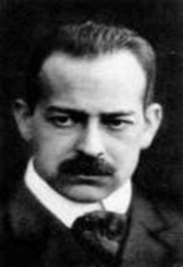
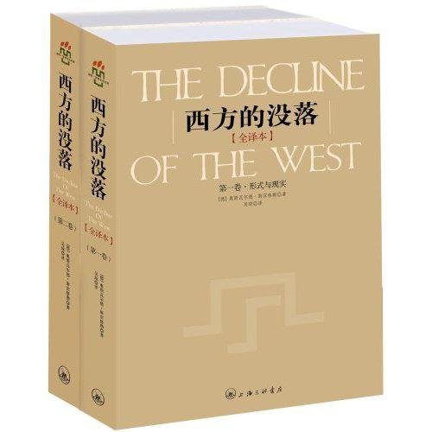
[德]奥斯瓦尔德 · 斯宾格勒：《西方的没落》（1918、1922）
斯宾格勒认为，所有的文化都会经历一个从产生、发展、衰亡到最终毁灭的生命周期，西方文明自然也不例外。一战后，西方已经走过了其文明的创造阶段，正迈向无可挽回的没落，将不可避免地遭到与已经衰亡的各文明相同的命运。

Slide 17
一战后欧洲的无产阶级革命（1918-1923）
在第一次世界大战和俄国十月社会主义革命的影响下，1918年～1923年，欧洲一些国家如芬兰、德国、奥匈帝国等相继发生了无产阶级革命活动，其中，影响最大的是德国的1918年11月革命和1919年3月的匈牙利革命。

Slide 18
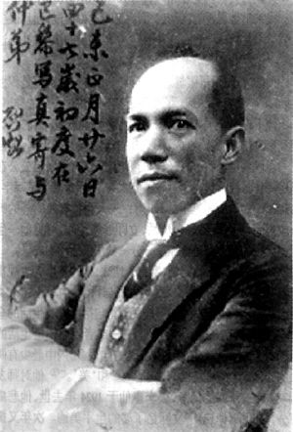
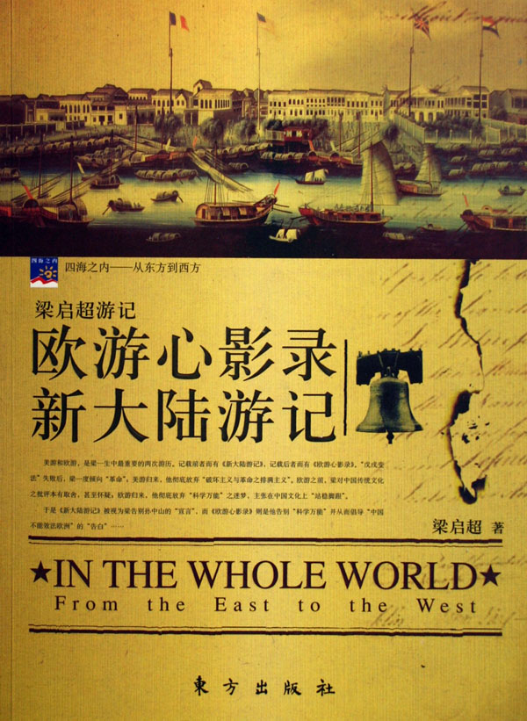
一战后“西方”的光环逐渐褪色
在1919年欧游之前，梁启超对中国传统文化整体上持批判态度，主张学习西方文化，但欧游归来后，他彻底放弃了“科学万能”的迷梦，认为“中国不能效法欧洲”，主张在中国文化上“站稳脚跟”，甚至认为东方文明乃世界将来之希望。

Slide 19
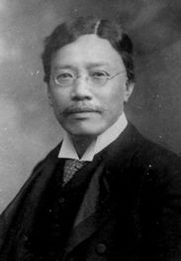
不佞垂老，亲见脂那七年之民国与欧罗巴四年亘古未有之血战，觉彼族三百年之进化，只做到‘利己杀人，寡廉鲜耻’八个字。
——严复

Slide 20

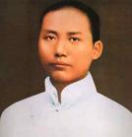
“代议政治虽今犹在试验之中，其良其否，难以确知，其存其易，亦未可测。”(《李大钊文集》(上)，人民出版社，1984年版，第168页)
“东方思想固然不切于实际生活，西方思想亦未必尽是，几多之部分，亦应与东方思想同时改造也。”(《毛泽东早期文稿》，湖南出版社，1995年版，第86页)

Slide 21
一战后，“社会主义”取代“资本主义”的位置
国民党人冯自由在1920年曾这样描述他所感受到的“社会主义”在中国知识分子当中的市场有多大：
“这回欧洲大战后的结果，社会主义的潮流，真有万马奔腾之势，睡在鼓里的中国人便也忽然醒觉，睡眼惺松的不能不跟着一路走。现在社会主义的一句话，在中国却算是最时髦的名词了。”（《社会主义与中国》，1920）

Slide 22
据学者研究，1918年以前，在总数约260种的报刊中，发表社会主义内容的报刊，只有近30种；在1918-1922年间，共计约280种报刊中，发表社会主义内容的报刊，已达到约220种(占80%)。这些报刊，既包括保守的改良派报刊，也包括激进的国民党报刊，自然也包含总量极少的共产主义报刊。总体说来，在1918-1922年间，几乎中国的所有政治派别的知识分子，都在谈社会主义。
——杨奎松、董士伟：《近代中国社会主义思潮研究》，上海人民出版社1991年。

Slide 23
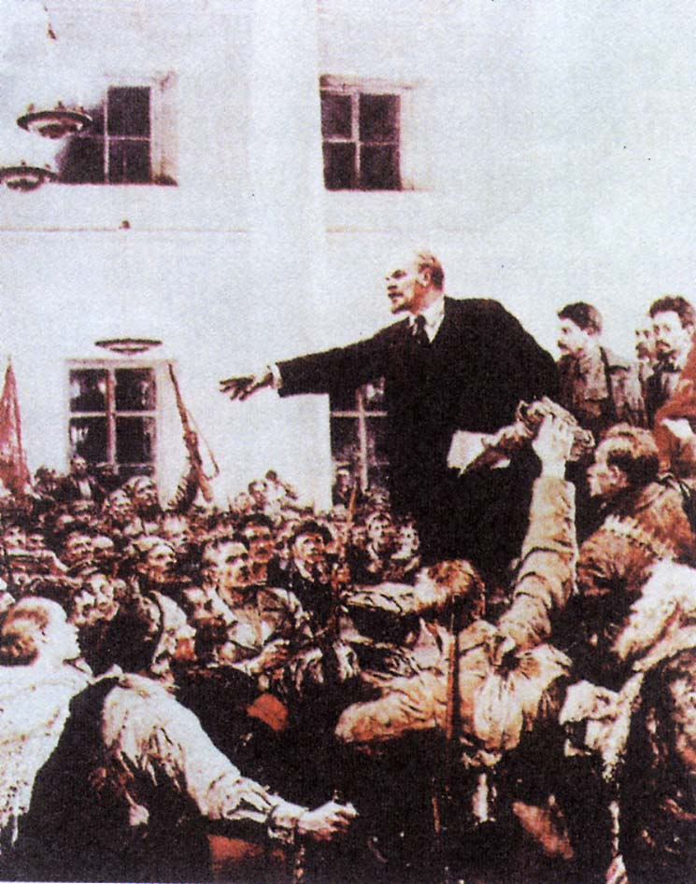
B.十月革命的影响：促使中国人转向“以俄为师”
(1)促使中国先进分子学习、研究和宣传马克思列宁主义；
(2)使中国先进分子看到了工农群众的伟大力量，逐渐认识到要真正改变中国社会的现状，必须发动广大的工农群众起来进行革命斗争。

Slide 24
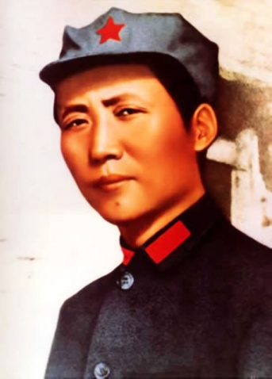
十月革命一声炮响，给我们送来了马克思列宁主义。十月革命帮助了全世界的也帮助了中国的先进分子，用无产阶级的宇宙观作为观察国家命运的工具，重新考虑中国的问题。走俄国人的路——这就是结论。

Slide 25
4.关键事件：五四运动及其影响
五四运动爆发的原因
首先，工人阶级队伍的成长、壮大。
其次，新文化运动掀起了思想解放潮流。
再次，十月革命对中国的影响。
导火线：巴黎和会上中国外交的失败。

Slide 26
内容延伸：中国凭啥成为战胜国之一？
一战华工——欧洲战场上的中国劳工军团
1916年的索姆河会战后，英法兵力严重不足，中国政府通过“以工代兵”的方式，为英法两国前后提供了14万华工。这些华工主要来自河北、河南、山东、湖北、江苏等省份，其中山东最多。14万华工有9.6万人被分配给英军，3.7万人由法国支配，另有1万余人则在美国赴欧远征军中服役。

Slide 27
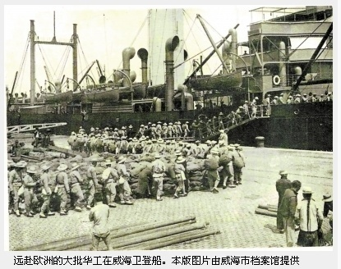
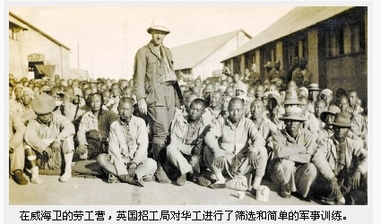

Slide 28
无论前线抑或后方，皆有华工身影
分配给英国的华工几乎全部被投放到前线，分配给法国的华工一开始多被安排到军工企业。1917年8月后，法国也把中国劳工推向了最前线。运送伤员、搬运尸体、运送弹药、挖掘战壕、野战救护、清扫地雷……无论是在前线还是后方，华工从事的都是最艰苦、最繁重的工作。

Slide 29
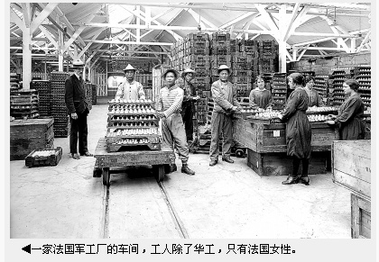
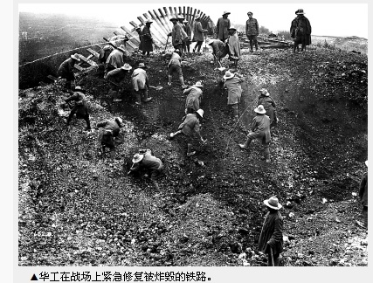

Slide 30
华工是最优秀的劳动者
中国华工超强的适应能力和吃苦耐劳给西方人留下深刻印象。英国陆军部报告曾写道：“中国劳工是所有外国劳工中最优秀的……大多数劳工都能熟练地工作或者说能很快掌握工作技能，而且他们一直都在铁路、兵工厂和坦克车间高效率地工作。”
中国华工深受法国工厂和军队的欢迎，不论在后方还是战地，只要看到起重机，几乎都是由华人操作。法国海军还声明，外国劳工只要华工。

Slide 31
华工也是英勇的战士
身处前线的华工们有时也投入战斗。在1917年法国皮卡第的一场战斗中，德军冲入了英法阵地，修缮战壕的华工们不得不用铁锹、镐头与德军展开搏斗。当援军赶到时，大部分华工已战死。
法国军队总司令福煦曾在给法国总理的信中写道：“（华工）是非常好的劳工，他们可以成为最好的士兵，在炮弹的狂射之下他们能保持很好的姿态，毫不退缩。”

Slide 32
然而，华工的付出没有得到应有回报，没有强大祖国做后盾，他们只能任人宰割。比如原本合同中承诺的“包吃包住”，后来却要在华工的薪金中扣除，华工付出最多，收入却最少。1919年的英国议会会议备忘录也不得不承认：“华工比其他有色种族的劳工担当了更大的风险，但是他们甚至连几块小小的军功章也未能得到。”

Slide 33
战地浪漫：跨越国界和种族的爱情
一战期间曾在巴黎的基督教青年会华工服务中心担任干事的著名历史学家蒋廷黻先生曾经回忆：1918年7月的一天，一位法国姑娘跑进华工服务中心，急切地恳请工作人员为她保媒，她要嫁给华工中的一个“杨先生”。蒋提醒她说，中法两国生活习惯很不一样，而且华工在合同到期后是要回中国的。可法国姑娘非常坚决，表示自己愿意跟着“杨”到中国定居生活。

Slide 34
不少法国女性对华工产生了特殊的好感，中国人身上的质朴、坚毅和自制的东方生活方式，颇受法国女子青睐。
据战后统计，大约有3000名华工因与法国妇女结婚，或者得到了新的雇佣合同而留在了法国，成为中法关系史上第一批移居法国的中国人。

Slide 35
14万华工是中国能够列入战胜国最充分的理由
在炮火纷飞的一战战场上，14万中国劳工组成了一支特殊的“军团”。他们不是提枪上阵的军队，却以血肉之躯为协约国一方提供着战争支援。据估计，牺牲或者病亡在欧洲的华工在万人左右。14万华工是中国能够列入战胜国最充分的理由。

Slide 36
华工的事迹和贡献长期被忽略（包括国外和国内），直到1988年，法国政府公布了有关华工的文献，尘封数十年的历史方重见天日。
在巴黎华工聚居地的街口建筑物墙上镶嵌有纪念华工的铜牌，上用中文和法文刻着：“公元1916-1918年，14万华工曾在法国参与联军抗战工作，有近万人为此献出了宝贵生命。”

Slide 37
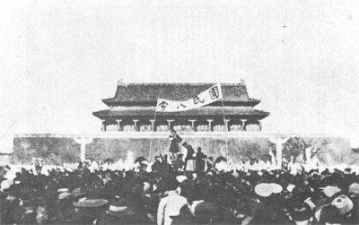
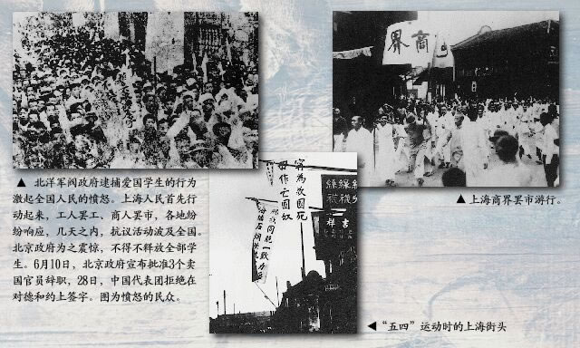
第一阶段：1919年5月4日到1919年6月4日，以学生知识分子为主体。
第二阶段：1919年6月5日起，运动的中心由北京转移到上海，运动的主力由学生变为工人。

Slide 38
五四运动的历史特点及其影响
第一，五四运动表现了反帝反封建的彻底性。
第二，五四运动是一场真正的群众运动。
第三，五四运动促进了马克思主义在中国的传播及其与工人运动的结合。

Slide 39
第一，五四运动表现了反帝反封建的彻底性
近代以来，中国人民对帝国主义的认识经历了两个阶段：
表面的感性认识阶段：五四运动之前
笼统盲目排外（反入城斗争、义和团运动）
没有明确反帝（戊戌变法、辛亥革命）
理性认识阶段：以五四运动为发端
“外争国权、内惩国贼”

Slide 40
第二，五四运动是一场真正的群众运动
与辛亥革命相比较，五四运动有更广泛的群众基础：
辛亥革命：民族资产阶级、新式知识分子、士绅、新军、会党 （少数人的革命）
五四运动：学生、工人阶级、知识分子、民族资产阶级、市民、社会边缘人（社会中下层广泛参与）

Slide 41
教 学 案 例
五四运动中的社会边缘人
——以上海花界的爱国运动为例

Slide 42
上海花界里的爱国运动
上海罢市，花界中人积极参与，大小妓院一律关门停业除牌。连在妓院做杂役的人，俗称“乌龟”之辈，也参与其中，这些人组织的“九成同义会”向各妓院散发传单，鼓动各妓院参与罢市。其中一份传单上这样写道：
“国事危急，学生被捕，商业停顿，挽救学生，本会同业，公同停业，不达目的，甘坐待毙，大众开市，方始做业。”（《五四爱国运动资料》，科学出版社1959年，第481页。 ）

Slide 43
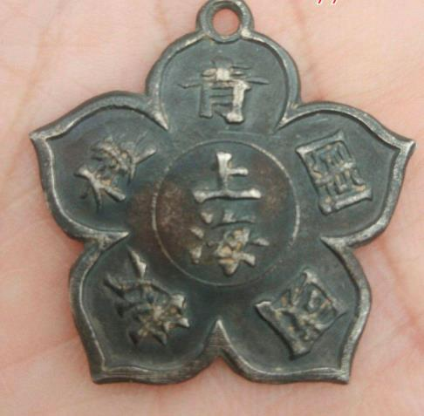
等级高的妓女 “校书”和“长三”则效仿学界和商界，也组织了救国团——“青楼救国团”，走上街去和学生一起散发传单（曾一日发出传单两千张），或为游行的人们供应茶水。
其中一份传单，是这样写的：“我们花界，斯业虽贱，爱国则一。愿我同胞，抱定宗旨，坚持到底。国贼弗除，学生不放，誓死不休。第一要紧，切勿暴动。如遇日人，佯作不见，倘伊寻事，逆来顺受，莫堕奸计，至要至要。特此奉告。青楼救国团泣告。” （《五四爱国运动资料》，科学出版社1959年，第499页。 ）

Slide 44
在运动中，花界中人不仅积极参加三罢，而且对于跟三罢相关的抵制日货运动，她们也很积极，她们“互相劝告，此后购用国货，以免权利外溢”。而且，据记载，一直到五四以后，还有名妓坚持不肯接待日本人。时人感慨：现在的官吏不如妓女。另据当时报纸报道，在1919年，有名妓因为不读书，不熟悉“爱国”、“同胞”等新名词，竟至门庭冷落。（张鸣：《北洋裂变：军阀与五四》，广西师范大学出版社2010年版，175-176页。）

Slide 45
第三，促进了马克思主义的传播及其与工人运动的结合
五四运动前，信仰马克思主义的，还只是李大钊等少数人。
巴黎和会上中国外交的失败，打破了中国人对资本主义列强的幻想，以及对西方资本主义文明的迷信，使其更倾向于社会主义（马克思主义）。

Slide 46
在五四运动中，工人阶级显示了伟大的力量。五四运动能取得胜利，关键在于工人阶级的参与。五四运动后，亲眼目睹了工人阶级伟大力量的广大学生和知识分子开始逐渐深入工人中去进行宣传工作和组织工作，由此促进了马克思主义与工人运动的结合。

Slide 47
五四运动后，马克思主义逐渐占据主导地位
1923年12月17日，北京大学举行25周年纪念民意测验，在“世界大人物”评选中，列宁在全部497票中独得227票，超过美国总统威尔逊176票，高居榜首。
——朱悟禅：《北大25周年纪念民意测验之分析》，《新国民杂志》第一卷第五期（1924年3月30日），第1-8页。
VS
列 宁
威 尔 逊

Slide 48
推 荐 书 目
1. 习近平：《在北京大学师生座谈会上的讲话》，《人民日报》，2018-5-2。
2. 蒋梦麟著：《西潮·新潮》，岳麓书社2000年。
3. 中共中央党史研究室：《中国共产党的九十年》（新民主主义革命时期），第一章，中共中央党史出版社、党建读物出版社2016年。

